Slide 1
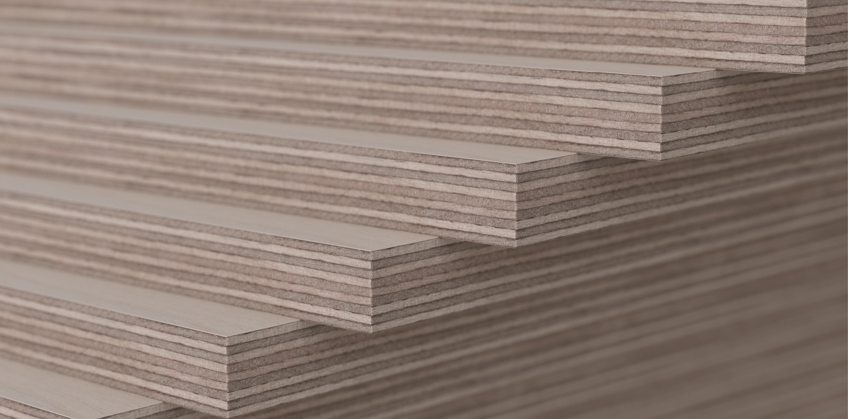
Teollinen puurakentaminen
Opetusmateriaalia teollisen puurakentamisen koulutukseen
2022

Slide 2
Aineiston alkuperä
Aineiston käyttö
Teollisen puurakentamisen oppimateriaali on tuotettu 2021-2022 Puuinfo Oy:n johtamassa hankkeessa, jossa mukana myös:
Ammattiopisto Lappia,
TTS-Työtehoseura,
Kaakkois-Suomen ammattikorkeakoulu,
Metropolia ammattikorkeakoulu,
Jyväskylän ammattikorkeakoulu,
Tampereen yliopisto sekä
Puutuoteteollisuus ry.
Hanketta on rahoittanut ympäristöministeriö.
Aineisto on tarkoitettu käyttöön teollisen puurakentamisen koulutuksessa ja opiskelussa mahdollisimman laajasti.
Aineistolla on Nimeä-JaaSamoin (CC BY-SA) -lisenssi, joka edellyttää, että aineistoa käytettäessä tekijä mainitaan asianmukaisesti ja johdannaisteoksia saa levittää vain samalla lisenssillä kuin alkuperäistä teosta.
Alkuperäinen aineisto sekä Puuinfon mahdolliset päivitykset siihen julkaistaan aoe.fi-portaalissa sekä puuinfo.fi-sivustolla.

Slide 3
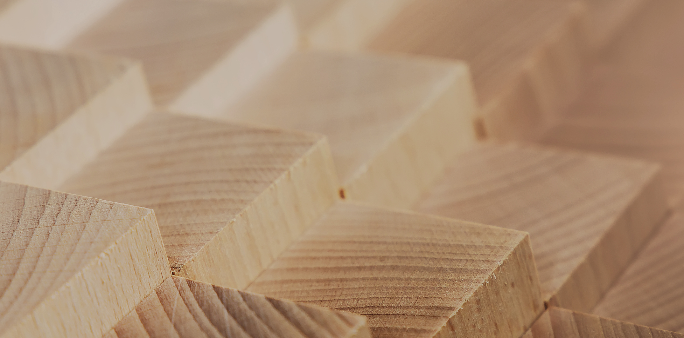
Rakennesuunnittelu

Slide 4
Tekijät
Jani Pitkänen, XAMK
Julkaisupäivä: 20.1.2022

Slide 5
Palosuojaamaton puikkoliitos

Slide 6
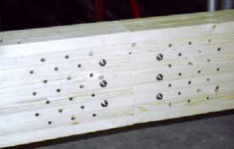
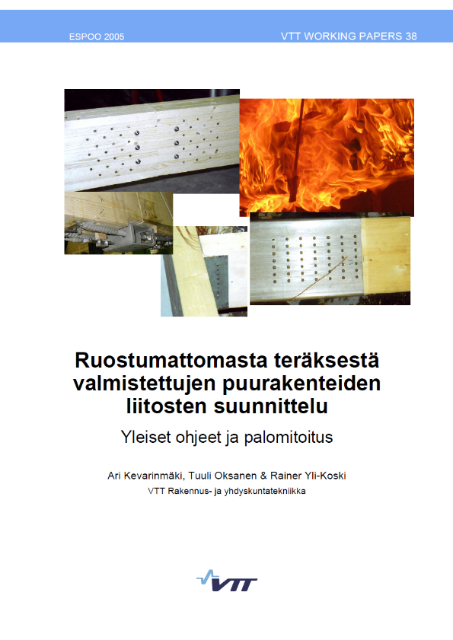
Palosuojaamaton puikkoliitos

Slide 7
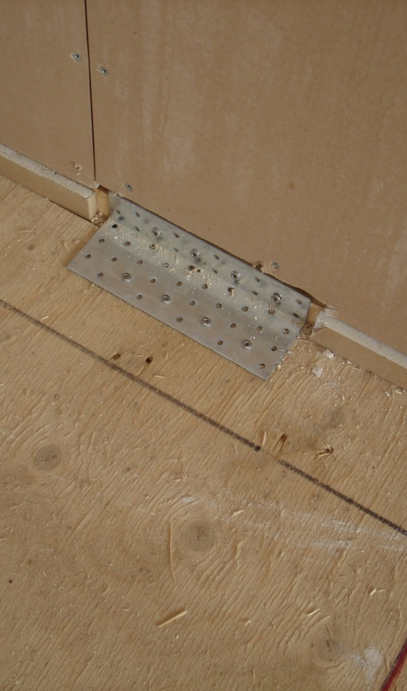
Palosuojaamaton puikkoliitos
Puukerrostalossa liitokset yleensä suojattu

Slide 8
Palosuojaamaton puikkoliitos
Puikkoliitokset
Naulat, ruuvit, tappivaarna ja pultti (puu-puu ja teräs-puu liitokset)
  Jos liitoksen palonkestovaatimus enintään R30 => suojaamaton liitos
  Jos liitoksen palonkestovaatimus enemmän kuin R30 => suojattu liitos

Slide 9
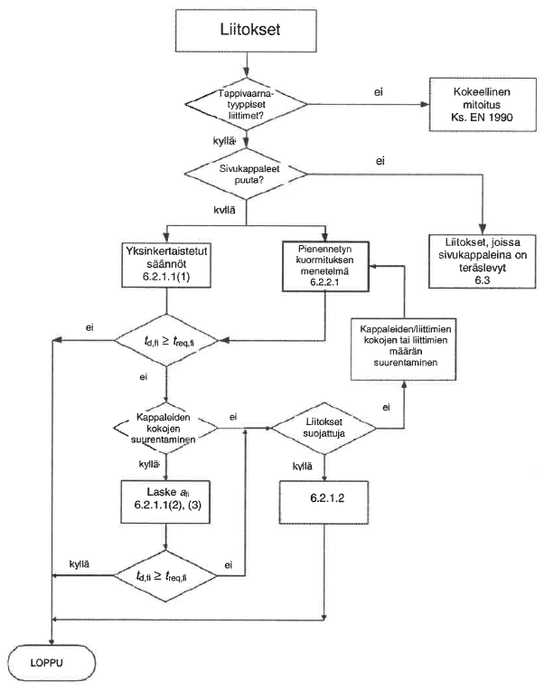
Palosuojaamaton puikkoliitos
Liitoksen mitoitusmenetelmät
Yksinkertaistetut
Säännöt
6.2.1.1(1)
Suositeltava menetelmä
Pienennetyn
Kuormituksen
menetelmä
6.2.2.1
Ei suositeltava menetelmä

Slide 10
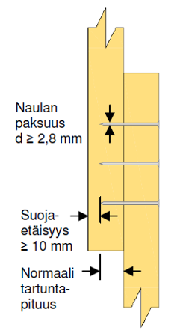
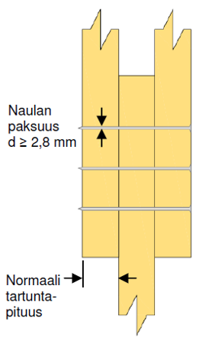
Palosuojaamaton puikkoliitos
Yksinkertaistetut ohjeet (naulaliitos)
15 minuuttia, kun liitos täyttää normaalilämpötilan kestävyys- ja geometriavaatimukset sekä kuvissa olevat ehdot

Slide 11
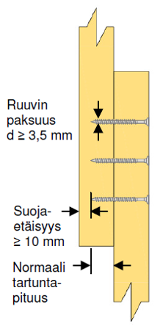
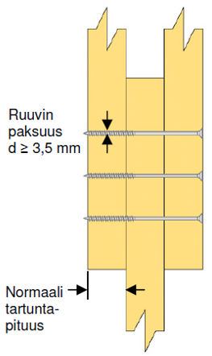
Palosuojaamaton puikkoliitos
Yksinkertaistetut ohjeet (ruuviliitos)
15 minuuttia, kun liitos täyttää normaalilämpötilan kestävyys- ja geometriavaatimukset sekä kuvissa olevat ehdot

Slide 12
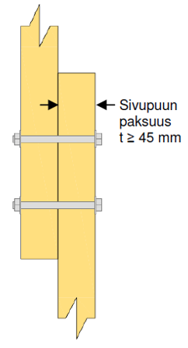
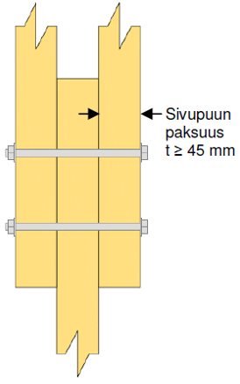
Palosuojaamaton puikkoliitos
Yksinkertaistetut ohjeet (pulttiliitos)
15 minuuttia, kun liitos täyttää normaalilämpötilan kestävyys- ja geometriavaatimukset sekä kuvissa olevat ehdot

Slide 13
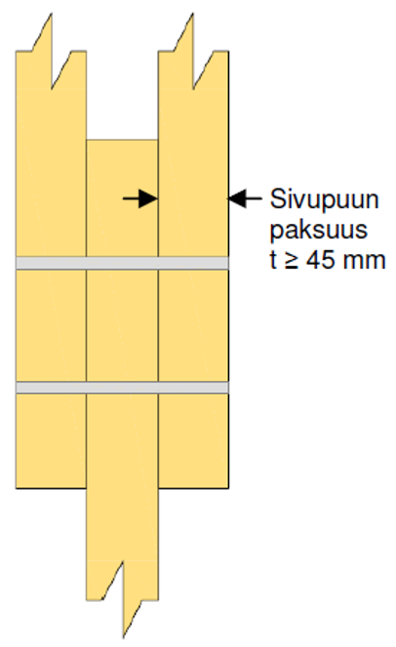
Palosuojaamaton puikkoliitos
Yksinkertaistetut ohjeet (tappivaarnaliitos)
20 minuuttia, kun liitos täyttää normaalilämpötilan kestävyys- ja geometriavaatimukset sekä kuvassa olevat ehdot

Slide 14
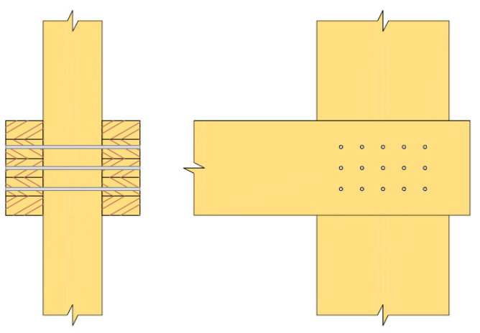

Palosuojaamaton puikkoliitos
Yksinkertaistetut ohjeet (mitoitusperiaatteet)
Säännöt kaksileikkeisille, mutta sovellettu myös yksileikkeisille
Suojaamattomilla puikkoliittimillä enintään R 15…R 20
Suojaamattoman naula-, ruuvi- ja tappivaarnaliitoksen palonkestävyyttä voidaan kasvattaa enintään 30 minuuttiin suurentamalla liitettävien puuosien dimensioita sekä liittimien reuna- ja päätyetäisyyksiä määrällä a_{fi} (liittimissä ei ulkonevia kantoja)

Slide 15
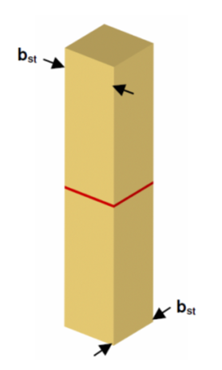
Palosuojaamaton puikkoliitos
Yksinkertaistetut ohjeet (mitoitusperiaatteet)
Teräslevyn kaikki reunat suojaamatta
  30 min, kun b_{st} > 200 mm ja teräslevyn paksuus vähintään 2 mm
  60 min, kun b_{st} > 280 mm ja teräslevyn paksuus vähintään 2 mm

Slide 16
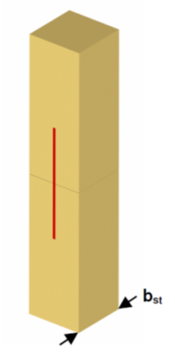
Palosuojaamaton puikkoliitos
Yksinkertaistetut ohjeet (mitoitusperiaatteet)
Teräslevyn 1 tai 2 reunaa suojaamatta
  30 min, kun b_{st} > 120 mm ja teräslevyn paksuus vähintään 2 mm
  60 min, kun b_{st} > 280 mm ja teräslevyn paksuus vähintään 2 mm

Slide 17
Palosuojaamaton puikkoliitos
Pienennetyn kuormituksen menetelmä

Slide 18
Palosuojaamaton puikkoliitos
Pienennetyn kuormituksen menetelmä
Seuraavalla sivulla esitetty 3 esimerkkilaskelmaa pienennetyn kuormituksen menetelmästä
2-leikkeinen puu-puu pulttiliitos
Laskelmassa murtorajatilan käyttöasteet ovat seuraavat:
  Ensimmäinen laskelma 53%
  Toinen laskelma 84%
  Kolmas laskelma 98%

Slide 19
